Slide 1
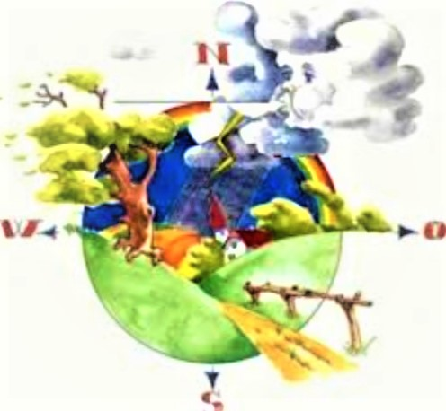
Fizika
9-sinf
Mavzu:
Issiqlik mashinalari va tabiatni muhofaza qilish.
O‘qituvchi:
Toshkent shahar Uchtepa tumani 287-maktab fizika fani o‘qituvchisi
Xo‘jayeva Maxtuma Ziyatovna.

Slide 2
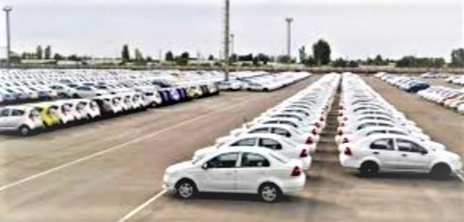
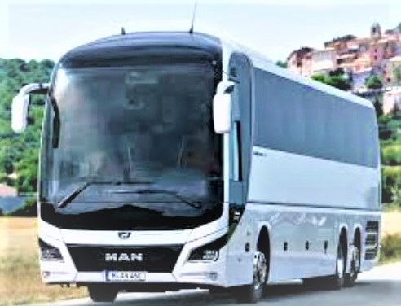
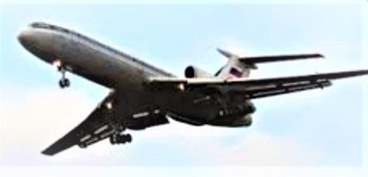
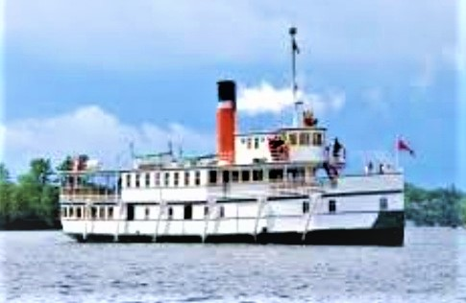
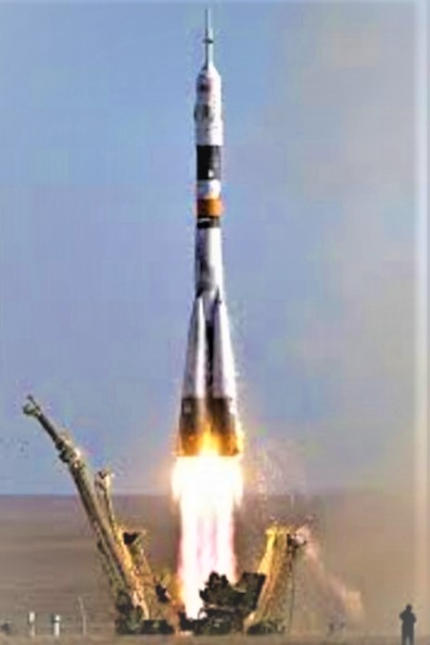
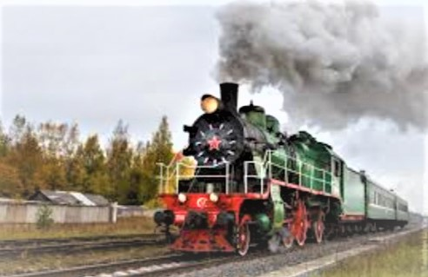
Bugungi kunda Yer yuzidagi dvigatellar iste’mol qiladigan quvvat ${10}^{10}$ kW ga yetdi. Bu quvvat 3∙${10}^{12}$ kW ga yetganda Yer kurrasida temperatura bir gradusga ko‘tariladi.

Slide 3
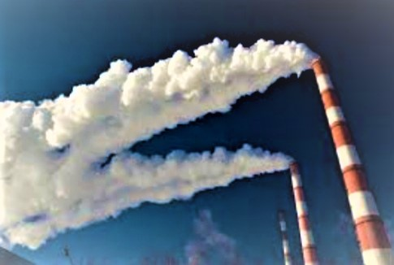
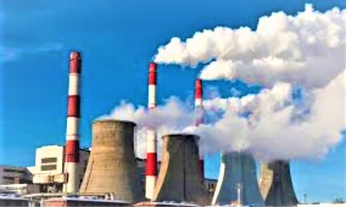
Insonlar uchun zarur bo‘lgan elektr energiyasining katta qismi yoqilg‘i hisobiga olinadi.

Slide 4
Yer zaminida issiqlik dvigatellari yildan-yilga ko‘payib bormoqda. Ularda har yili o‘rtacha 2 milliard tonna ko‘mir, 1 milliard tonna neft mahsulotlari yoqiladi. Buning natijasida har yili atrof muhitga o‘rtacha 120 million tonna kul va 60 million tonna zararli gaz tarqatilmoqda.

Slide 5
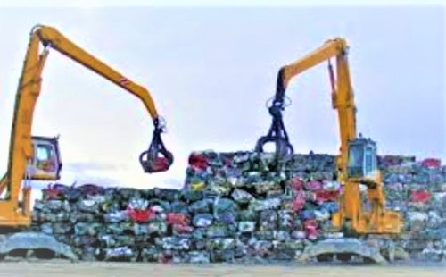
Hozirgi kunda issiqlik mashinalari bilan bir qatorda sovitish mashinalari (muzlatkich, sovitkich) ham ishlab chiqarilmoqda. Bu mashinalarda ishchi jism sifatida freondan foydalaniladi.
Foydalanib bo‘lingan issiqlik mashinalari va sovitish mashinalari ham yana bitta ekologik muammoni keltirib chiqaradi.

Slide 6
Inson va tabiat
Olamdagi har bir tirik jon va tirik organizmlar hayoti tashqi muhitga bog‘liq. Shuning uchun tabiatni asrash har birimizning burchimizdir.

Slide 7
19-mashq 1-masala
O‘choqda 60 kg po‘latni 1400 ⁰C ga isitish uchun 4,6 kg maxsus yoqilg‘i sarf bo‘ladi. Agar po‘latning solishtirma issiqlik sig‘imi 460 J/kg∙K, maxsus yoqilg‘ining yonish issiqligi 30 MJ/kg bo‘lsa, o‘choqning issiqlik berishi (FIK) qanday?

Slide 8
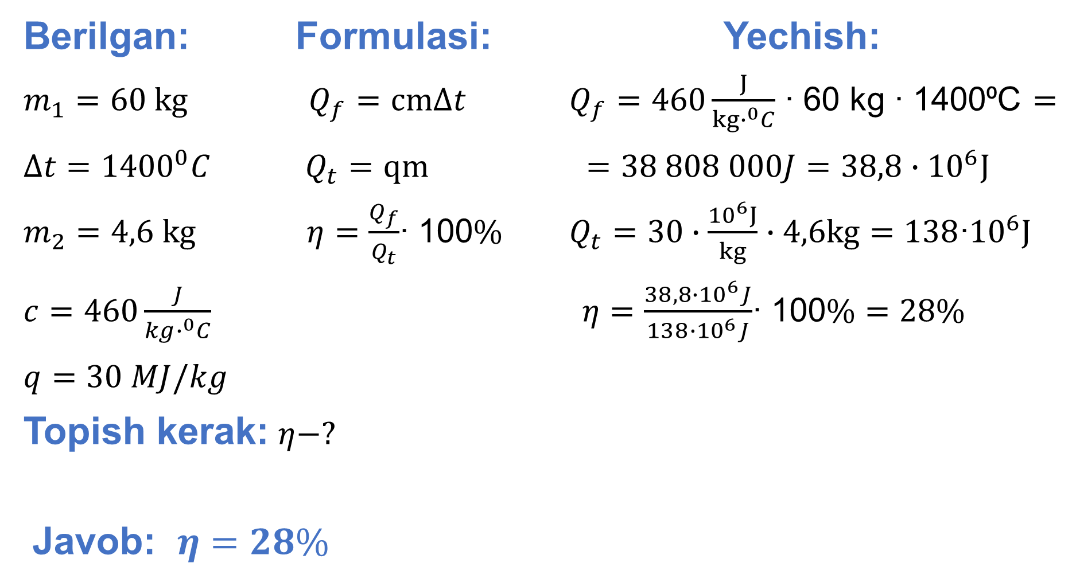
Berilgan: Formulasi: Yechish:
$m_{1}=60 kg$ $Q_{f}=cm∆t$ $Q_{f}=460\frac{J}{kg∙^{0}C}$ ∙ 60 kg ∙ 1400⁰C $=$
$∆t={1400}^{0}C$ $Q_{t}=qm$ $=38 808 000J=38,8∙{10}^{6}J$
$m_{2}=4,6 kg$ $η=\frac{Q_{f}}{Q_{t}}$∙ 100$\%$ $Q_{t}=30∙\frac{{10}^{6}J}{kg}∙4,6kg=138$∙${10}^{6}J$
$c=460\frac{J}{kg∙^{0}C}$ $η=\frac{38,8∙{10}^{6}J}{138∙{10}^{6}J}$∙ 100$\%=28\%$
$q=30 MJ/kg$
Topish kerak: $η−?$
Javob: $η=28\%$

Slide 9
Mustaqil bajarish uchun topshiriqlar
1. Mavzuni o‘qish va mavzuga oid savollarga javob yozish.
2. Mavzu asosida referat tayyorlash.

